Slide 1
Проблемы классификации элементов BIM-модели жилых объектов

Slide 2
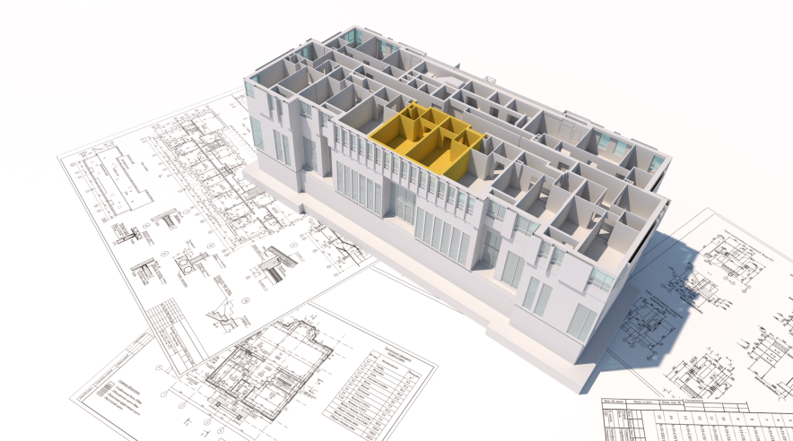
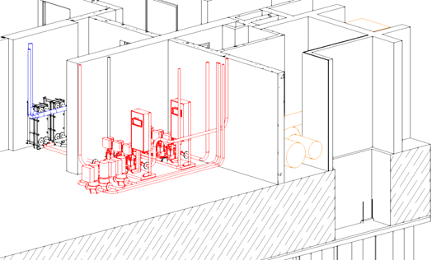
Зачем все это?
Чертежи и 3D модели – «человекочитаемый» формат
BIM модель – машиночитаемый формат
Машина «должна понимать», что именно она читает

Slide 3
О классификации и деревьях
«Классификация — это осмысленный порядок вещей, явлений, разделение их на разновидности согласно каким-либо важным признакам.»
Классификация предназначена для постоянного использования в какой-либо науке или области практической деятельности (например, классификация животных и растений). Обычно в качестве основания деления в классификации выбирают признаки, существенные для данных предметов. В этом случае классификация (называемая естественной) выявляет существенные сходства и различия между предметами и имеет познавательное значение. В других случаях, когда цель классификации состоит лишь в систематизации предметов, в качестве основания выбираются признаки, удобные для этой цели, но несущественные для самих предметов (например, алфавитные каталоги). Такие классификации называют искусственными.
В результате классификации получаются деревья…

Slide 4
Поток информации в рамках BIM
Проектирование 3D BIM на основе BIM-стандарта
Подсчет объемов работ на основе BIM модели
Предварительная калькуляция стоимости
Формирование графика работ на основе 3D модели
Управление проектом
Предпроект
Формирование и утверждение бюджета Проекта
Закупка ТМЦ и услуг
Проект
Рабочая документация
Размещение заказов на производство

Slide 5
Поток информации в рамках BIM
Проектирование 3D BIM на основе BIM-стандарта
Подсчет объемов работ на основе BIM модели
Предварительная калькуляция стоимости
Формирование графика работ на основе 3D модели
Управление проектом
Предпроект
Формирование и утверждение бюджета Проекта
Закупка ТМЦ и услуг
Проект
Рабочая документация
Размещение заказов на производство
Инженер проектировщик
«Человек похожий на сметчика»
Планировщик

Slide 6
Поток информации в рамках BIM
Проектирование 3D BIM на основе BIM-стандарта
Подсчет объемов работ на основе BIM модели
Предварительная калькуляция стоимости
Формирование графика работ на основе 3D модели
Управление проектом
Предпроект
Формирование и утверждение бюджета Проекта
Закупка ТМЦ и услуг
Проект
Рабочая документация
Размещение заказов на производство
Дерево конструктивных элементов
Дерево расценок
WBS

Slide 7
Поток информации в рамках BIM
Дерево конструктивных элементов
Статьи затрат
Дерево расценок
WBS
Структура закупок
Структура будущих активов

Slide 8
Поток информации в рамках BIM
Дерево конструктивных элементов
Статьи затрат
Дерево расценок
WBS
Структура закупок
Структура будущих активов

Slide 9
Преобразование деревьев. Пример.
Дерево конструктивов конкретного объекта
Дерево расценок
«Поэлементная калькуляция»
Смета
«Человек похожий на сметчика»

Slide 10
Преобразование деревьев…
1.
2.
3.
Некоторые деревья уникальны – это классификаторы
Некоторые деревья являются суперпозицией других классификаторов. Это не классификаторы. WBS – не классификатор, хотя может быть шаблонным.

Slide 11
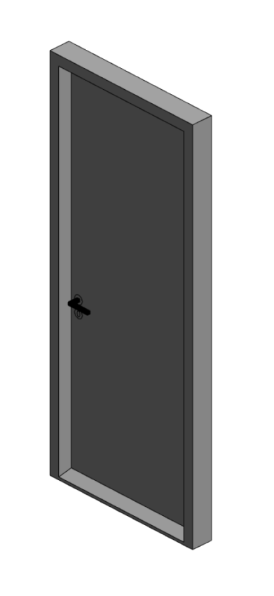
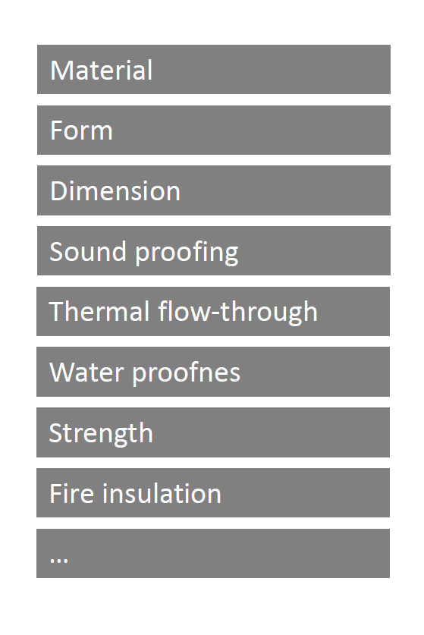
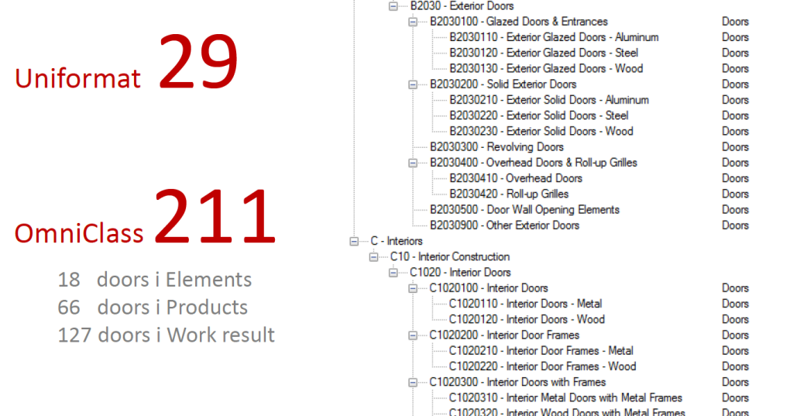
Классификатор элементов модели
Как мы делали раньше
Как мы видим сейчас
Как делают другие..
Дверь…
Дверь – это дверь, с параметрами

Slide 12
Деревья в рамках классификатора
Место
Материал
Другое
КЛАСС
ТИП
Тип помещения
Система
Формула подсчета объема работ

Slide 13
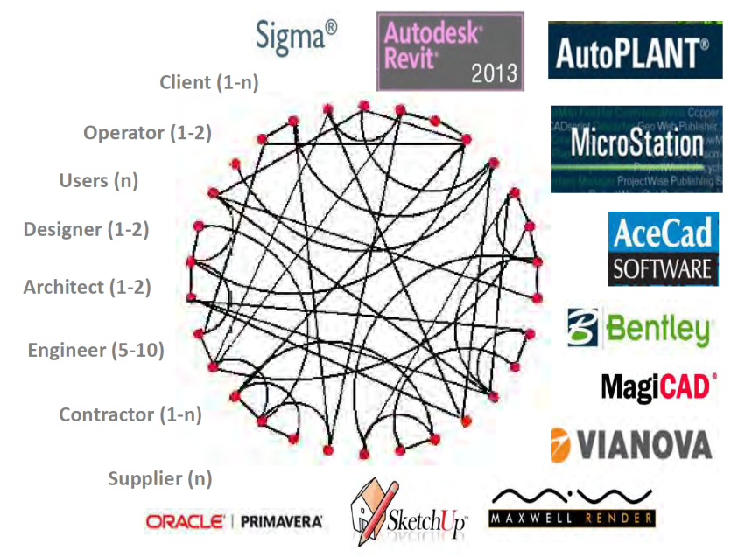
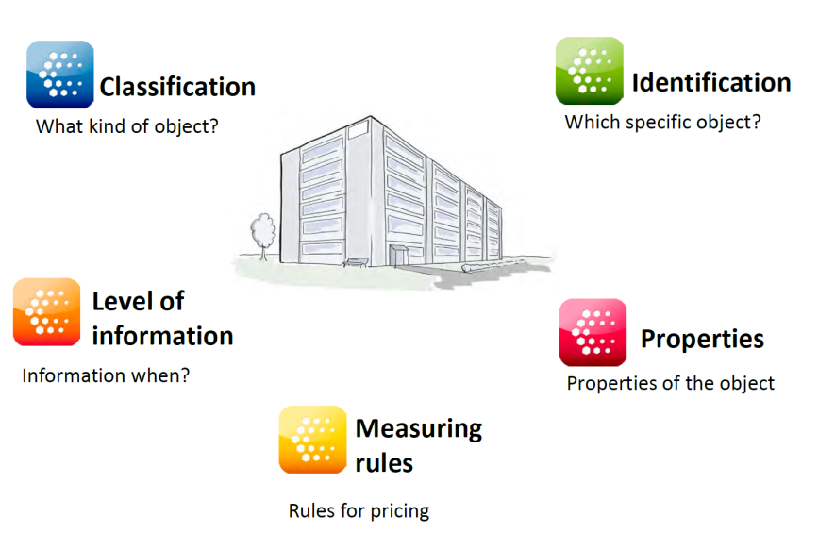
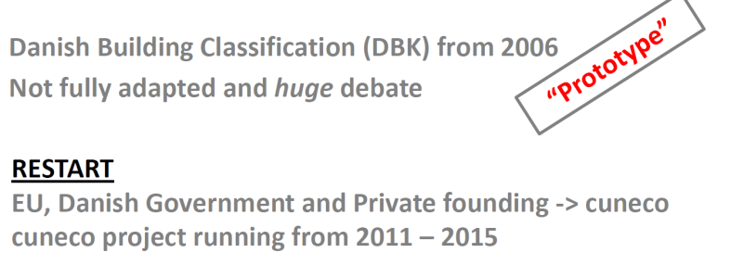
На что ориентироваться?

Slide 14
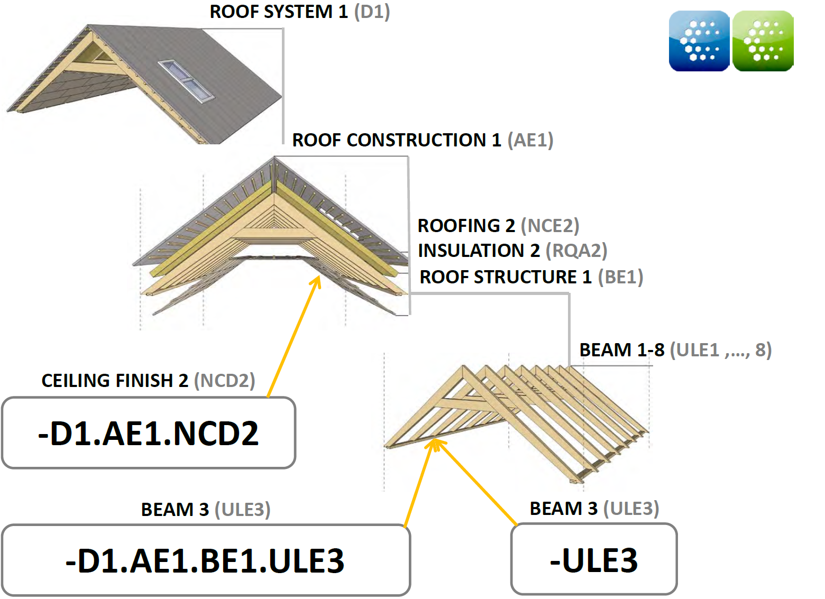
Пример

Slide 15
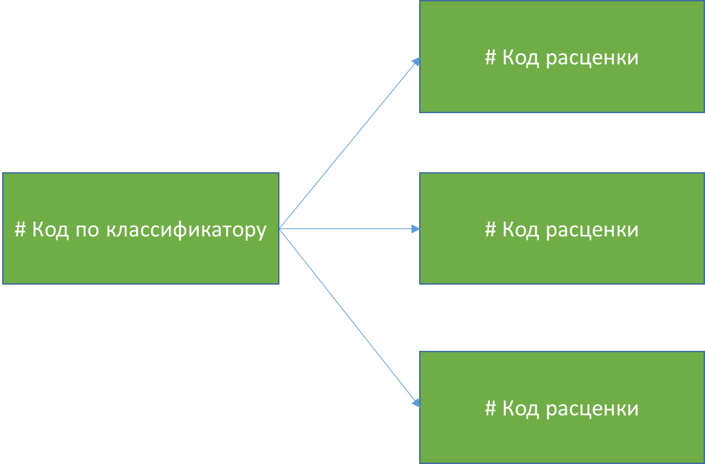
Оценка стоимость

Slide 16
Спасибо за внимание!
То самое чувство, когда все идет по плану

